Slide 1
JAVA기반의 카페 POS기 프로그램
창업프로젝트실습 Ⅱ - 최종발표
컴퓨터공학과 201811425 정소연

Slide 2

선정배경
창업프로젝트실습 Ⅱ - 최종발표
“카페 POS기 프로그램＂
> 이디야라는 카페에서 아르바이트를 할 때, 사용하는 기능은 정해져 있는데 포스기에는 필요 없는 많은 기능들이 있어 불편함을 느꼈고, 이를 보완한 프로그램을 개발해보고 싶어 이와 같은 주제를 선정하게 되었습니다.
필요한 기능만 있는 카페 pos기 프로그램 개발

Slide 3

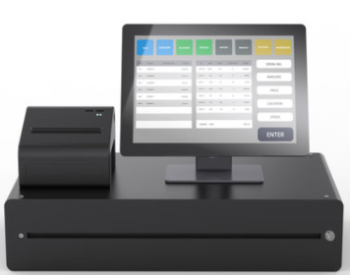


시스템 구성도
창업프로젝트실습 Ⅱ - 최종발표
사용자
DataBase
회원, 매출, 메뉴 정보
카페 pos기
관리자

Slide 4
테이블 정의서
창업프로젝트실습 Ⅱ - 최종발표
테이블 정의서 |  | 프로젝트명 | 카페 pos기 프로그램 |  |  | 버전 | 1.0
 |  | 시스템 | 회원 정보 | DBMS | MYSQL
 |  | 작성자 | 정소연 | 작성일 | 2020.12.08 | 확인자
테이블명 |  | MEMBER |  | 테이블 논리명 | 회원 정보 | 접근 빈도 | 상
관련시스템/기능 |  | 회원 정보를 저장한다. |  | 총레코드 수 | 1000 | 추가 빈도 | 상
NO | 논리명 | 필드명 | 자료형태 | 타입 | 길이 | NOT NULL | Key
1 | 회원번호 | m_id | 텍스트 | VARCHAR | 10 | NOT NULL | PK
2 | 전화번호 | p_num | 텍스트 | VARCHAR | 20 | NOT NULL
3 | 스탬프 | stamp | 정수 | INT

Slide 5
테이블 정의서
창업프로젝트실습 Ⅱ - 최종발표
테이블 정의서 |  | 프로젝트명 | 카페 pos기 프로그램 |  |  | 버전 | 1.0
 |  | 시스템 | 메뉴 정보 | DBMS | MYSQL
 |  | 작성자 | 정소연 | 작성일 | 2020.12.08 | 확인자
테이블명 |  | MENU |  | 테이블 논리명 | 메뉴 정보 | 접근 빈도 | 상
관련시스템/기능 |  | 메뉴 정보를 저장한다. |  | 총레코드 수 | 1000 | 추가 빈도 | 중
NO | 논리명 | 필드명 | 자료형태 | 타입 | 길이 | NOT NULL | Key
1 | 메뉴이름 | menu | 텍스트 | VARCHAR | 30 | NOT NULL | PK
2 | 메뉴가격 | price | 정수 | INT |  | NOT NULL
3 | 메뉴종류 | kinds | 텍스트 | VARCHAR | 30
4 | 재고수량 | num | 정수 | INT
5 | 판매량 | sales | 정수 | INT

Slide 6
테이블 정의서
창업프로젝트실습 Ⅱ - 최종발표
테이블 정의서 |  | 프로젝트명 | 카페 pos기 프로그램 |  |  | 버전 | 1.0
 |  | 시스템 | 판매내역 | DBMS | MYSQL
 |  | 작성자 | 정소연 | 작성일 | 2020.10.14 | 확인자
테이블명 |  | SALES |  | 테이블 논리명 | 판매내역 | 접근 빈도 | 중
관련시스템/기능 |  | 판매내역을 저장한다. |  | 총레코드 수 | 1000 | 추가 빈도 | 상
NO | 논리명 | 필드명 | 자료형태 | 타입 | 길이 | NOT NULL | Key
1 | 회원번호 | id | 텍스트 | VARCHAR | 10
2 | 판매날짜 | date | 텍스트 | VARCHAR | 30 | NOT NULL
3 | 메뉴이름 | menu_s | 텍스트 | VARCHAR | 30 | NOT NULL
4 | 메뉴가격 | price_s | 정수 | INT |  | NOT NULL
5 | 결제수단 | way | 텍스트 | VARCHAR | 20 | NOT NULL

Slide 7
프로그램 제공 기능
창업프로젝트실습 Ⅱ - 최종발표
구분 | 기능 | 기능설명 | 구현여부
관리자 (가게 사장) | 로그인 | 관리자 제공 기능을 사용하기 위해 로그인함 | O
 | 매출확인 | 일, 월, 연 매출을 확인함 | O
 | 메뉴관리 | 메뉴를 확인, 수정, 삭제, 추가함 | O
 | 재고확인 | 재고를 확인 및 수정함. | O
사용자 (가게 근로자) | 결제 | 주문 내역에 따른 금액을 결제함 | O
 | 적립 | 음료 1잔 당 스탬프 1개를 적립함 | O
 | 주문내역확인 | 이전 주문내역을 확인함 | O
 | 스탬프 사용 | 스탬프를 사용하여 무료 음료 1잔을 결제함. | O
 | 메뉴 선택 취소 | 주문 내역 중 선택한 메뉴를 취소함 | O
 | 메뉴 전체 취소 | 주문 내역의 전체 메뉴를 취소함. | O
 | 회원 등록 | 마일리지 적립을 위해 가입을 원하는 고객들을 회원등록 할 수 있음. | O

Slide 8
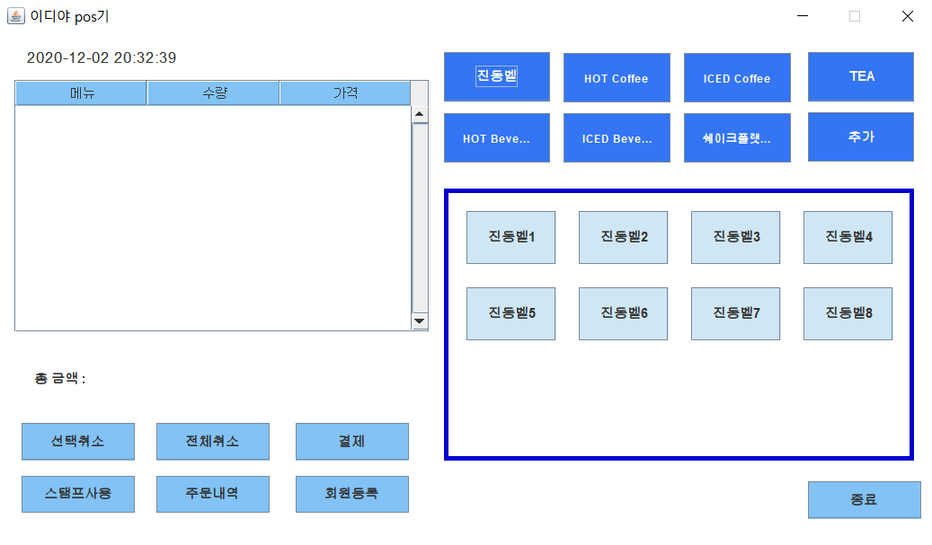
사용자 UI
창업프로젝트실습 Ⅱ - 최종발표
현재 시간을 Jlabel에 표시
음료 종류 선택 버튼
선택한 메뉴를 테이블에 표시한다
총 금액을 라벨에 표시
각 종류별 메뉴를 표시
종료버튼
사용자 모드에서 제공되는 기능

Slide 9
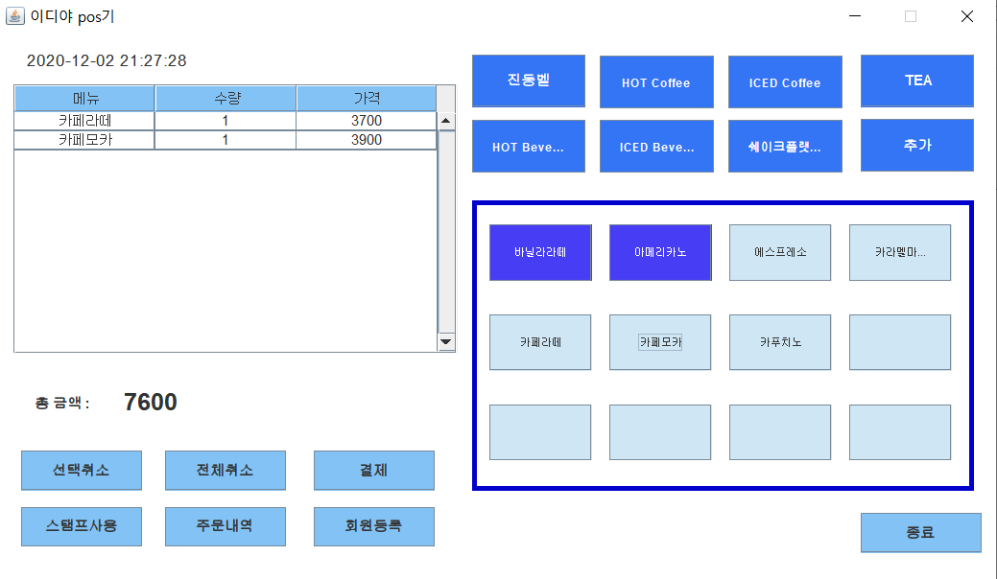
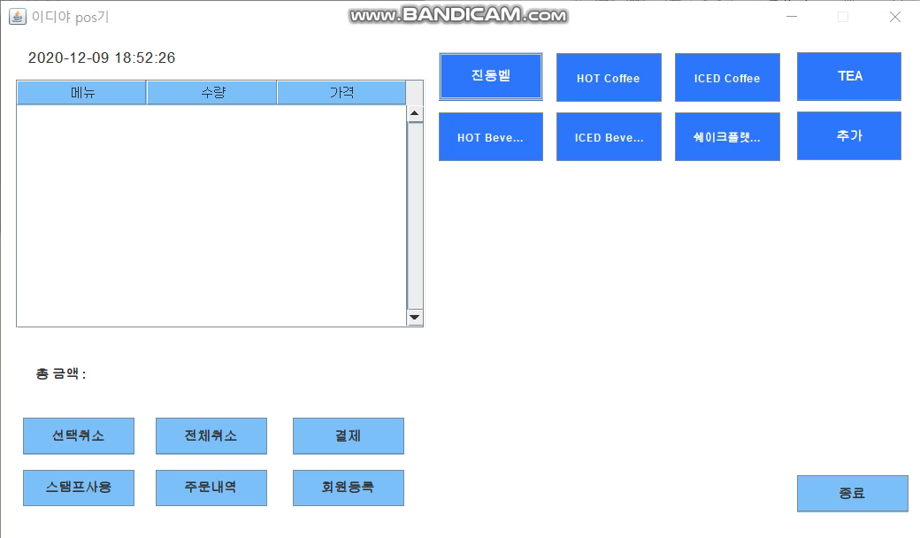
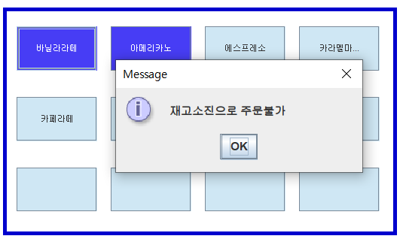
프로그램 매뉴얼 _ 사용자
창업프로젝트실습 Ⅱ - 최종발표
1. 메뉴 선택
손님이 주문한 메뉴를 클릭한다.
선택된 메뉴를 테이블에 표시하고, 해당 음료들의 금액의 합을 표시한다.
- 재고가 없는 메뉴는 다른 색으로 표시되고, 재고가 없는 메뉴를 클릭하면 재고 소진 안내 메시지 창을 표시한다.

Slide 10
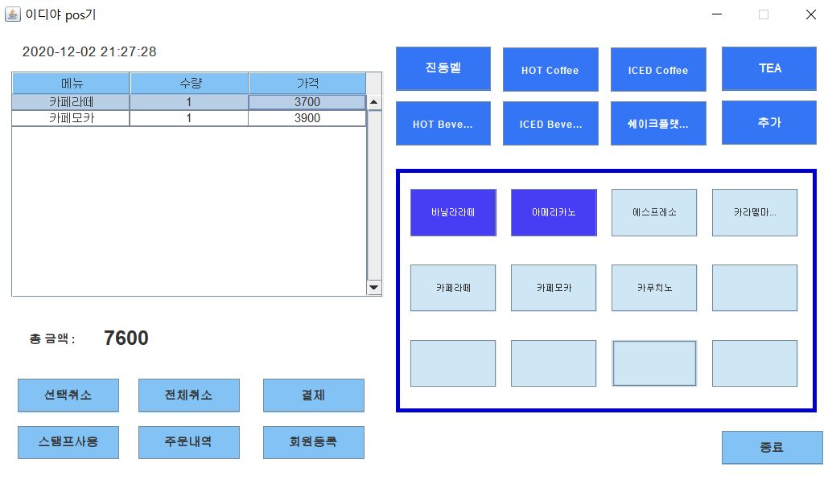
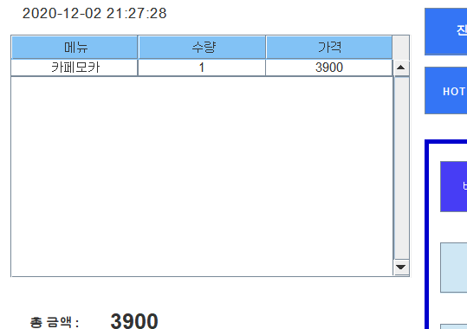
프로그램 매뉴얼 _ 사용자
창업프로젝트실습 Ⅱ - 최종발표
2. 메뉴 취소_선택취소 & 전체취소
① : 취소하고자 하는 메뉴를 선택한다.
② : 선택 취소 버튼을 클릭하면, 테이블에서 선택한 메뉴가 취소된다.
③ : 전체 취소 버튼을 클릭하면, 테이블 내의 모든 메뉴가 전부 취소된다.
①
②
③
< 선택 취소 버튼 클릭 결과>

Slide 11

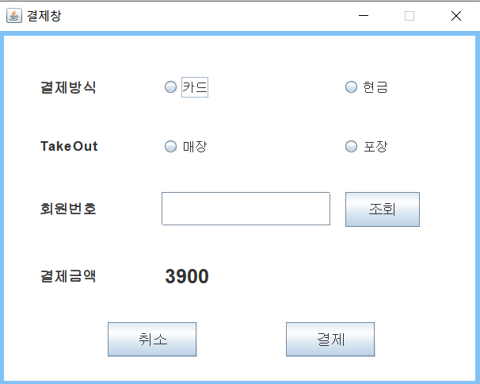
프로그램 매뉴얼_사용자
창업프로젝트실습 Ⅱ - 최종발표
3. 결제
결제 버튼을 클릭한다.
①
- ① : 카드와 현금 중 결제 방식을 선택한다.
- ② : 매장 이용과 포장 중 선택한다.
- ③ : 스탬프 적립을 원한다면, 회원번호를 입력하고 조회 버튼을 누른다.
- ④ : 결제를 원하면, 결제 버튼을 클릭한다.
- ⑤ : 결제 취소를 원하면, 취소 버튼을 클릭하고, 결제창은 닫힌다.
②
③
⑤
④

Slide 12
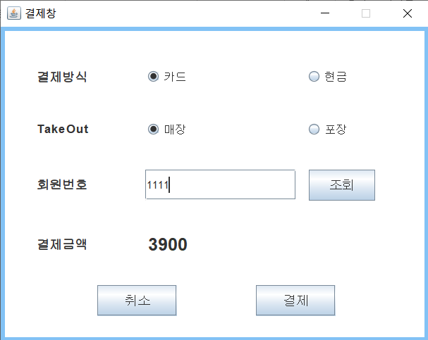
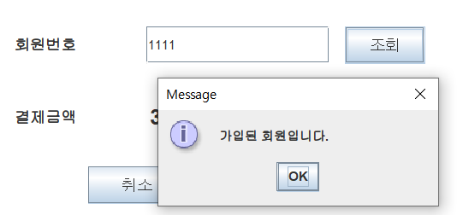
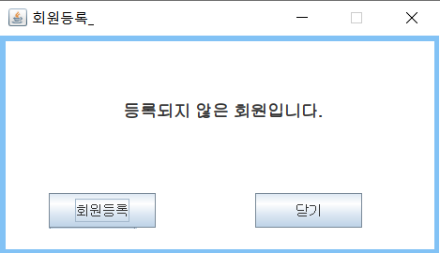
프로그램 매뉴얼_사용자
창업프로젝트실습 Ⅱ - 최종발표
3.1 결제 – 회원번호 조회
- 결제를 진행할 때, 스탬프 적립을 원한다면
①
- ① : 회원번호를 입력한다.
- ② : 조회 버튼을 클릭한다.
②
- ②-1 : 가입된 회원인 경우, 확인 메시지 창을 띄우고 결제를 계속 진행한다.
- ②-2 : 등록되지 않은 회원인 경우, 회원 등록 후 결제를 진행할 것인지, 등록하지 않고 결제를 진행할 것인지를 선택한다.
- ②-2.1 : 회원 등록을 원하는 경우, 회원 등록 버튼을 클릭하고 회원가입을 진행한다.
- ②-2.2 : 회원 등록을 원하지 않는 경우, 닫기 버튼을 클릭한다.
②-1
②-2
< 가입된 회원인 경우>

Slide 13
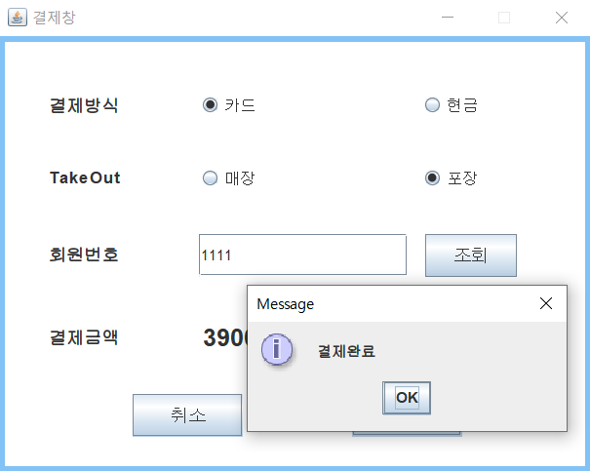
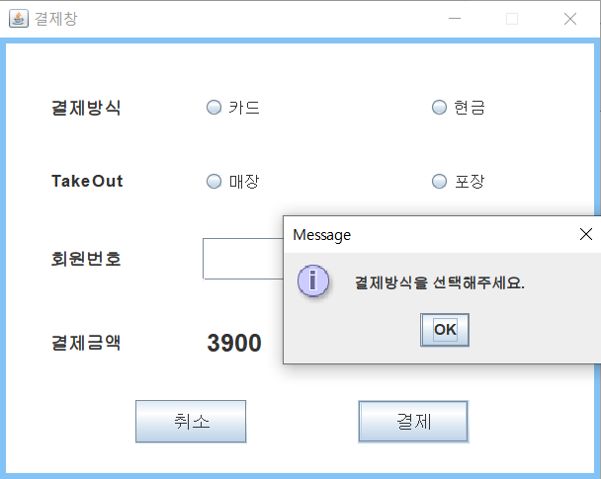
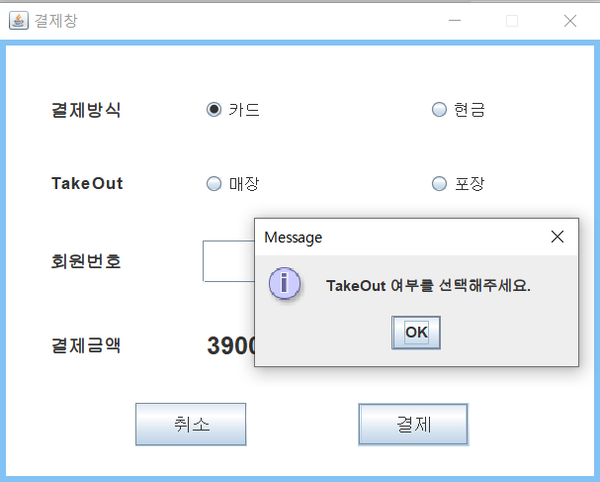
프로그램 매뉴얼_사용자
창업프로젝트실습 Ⅱ - 최종발표
3.2 결제
- 결제 방식과 TakeOut 유무를 선택하지 않고 결제를 진행하면, 각각을 선택하라는 메시지 창이 출력된다.
- 결제가 완료되면 결제가 완료되면 결제 내역은 판매 내역 테이블에 저장된다. 결제가 완료된 음료의 재고 수는 -1, 판매량은 +1이 된다.
- 회원 번호를 입력했을 경우, 해당 회원의 스탬프 수는 음료의 수만큼 증가한다.
< 결제방식을 선택하지 않은 경우>
< TakeOut 유무를 선택하지 않은 경우>

Slide 14
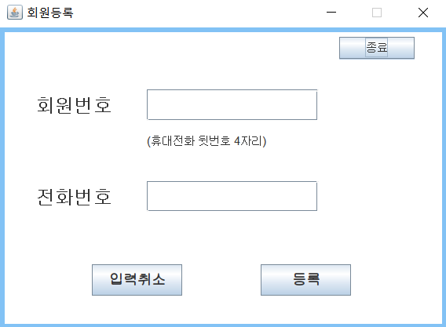
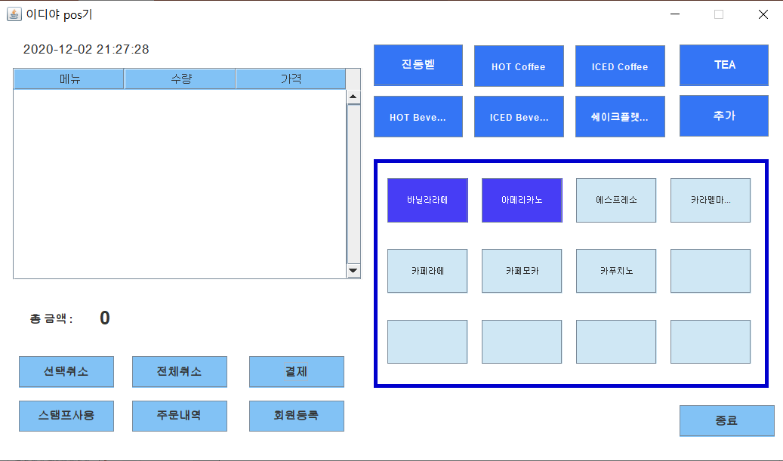
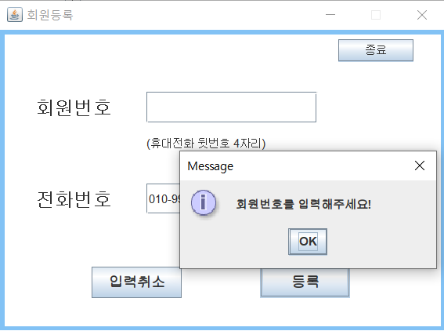
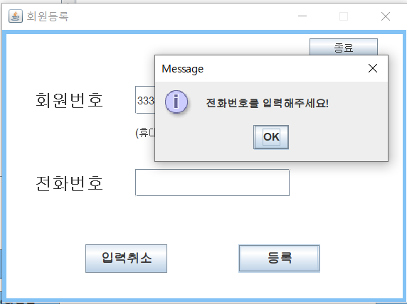
프로그램 매뉴얼_사용자
창업프로젝트실습 Ⅱ - 최종발표
⑤
`
4. 회원등록
회원 등록을 원하면, 회원 등록 버튼을 클릭한다.
①
① : 회원번호(휴대전화 뒷번호 4자리)를 입력한다.
② : 전화번호를 입력한다.
③ : 입력 취소 버튼을 클릭하면, 입력한 회원번호와 전화번호가 모두 지워진다.
④ : 등록을 원하면, 등록 버튼을 클릭한다.
⑤ : 종료 버튼을 클릭하면 해당 창이 닫힌다.
②
③
④
`
`
회원 번호를 입력하지 않고 등록 버튼을 클릭하면, 해당 메시지 창을 출력하고 등록이 진행되지 않는다.
전화번호를 입력하지 않고 등록 버튼을 클릭하면, 해당 메시지 창을 출력하고 등록이 진행되지 않는다.
< 회원번호를 입력하지 않은 경우>
< 전화번호를 입력하지 않은 경우>

Slide 15
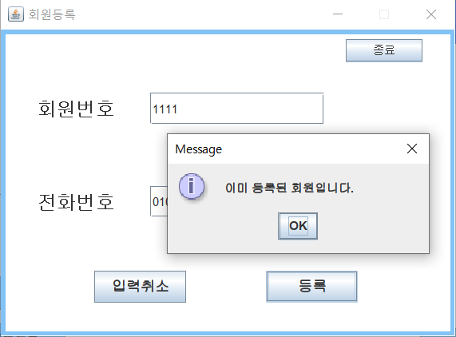
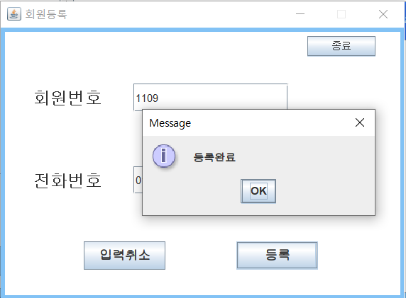
프로그램 매뉴얼_사용자
창업프로젝트실습 Ⅱ - 최종발표
4.1 회원등록 – 가입여부 확인
회원 번호와 전화번호가 모두 입력되고, 이미 등록된 회원번호가 아니면 회원 등록이 완료된다.
입력한 회원번호가 존재하면, 이미 등록된 회원임을 안내하는 메시지 창을 출력하고 해당 창을 닫는다.

Slide 16
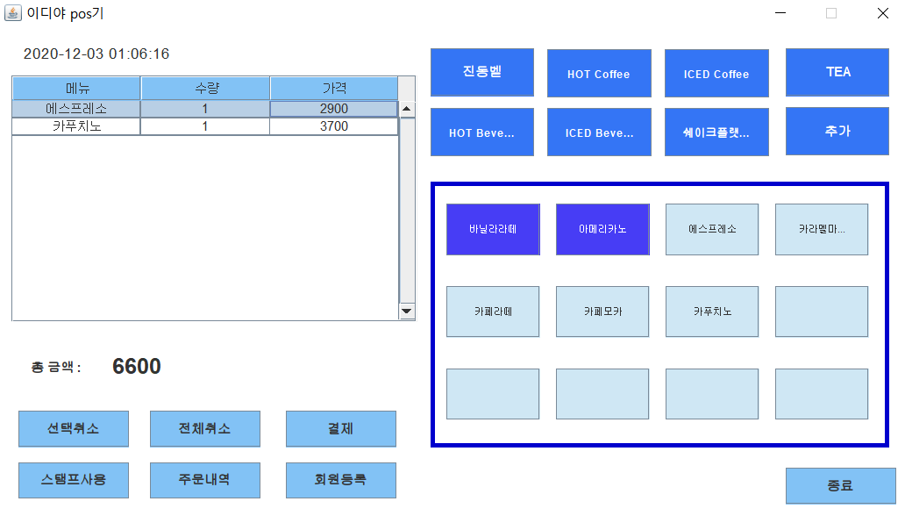
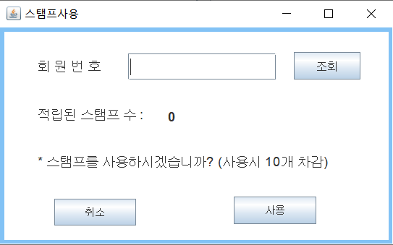
프로그램 매뉴얼_사용자
창업프로젝트실습 Ⅱ - 최종발표
5. 스탬프 사용
① : 회원번호를 입력한다.
② : 조회 버튼을 클릭한다.
③ : 스탬프 사용을 취소하고 싶으면 취소 버튼을 클릭한다.
④ : 스탬프를 사용하여 결제를 진행하고자 하면 사용 버튼을 클릭한다.
①
① : 스탬프를 사용하여 결제하기를 원하는 음료를 선택한다.
② : 스탬프 사용 버튼을 클릭한다.
②
①
③
④
②

Slide 17
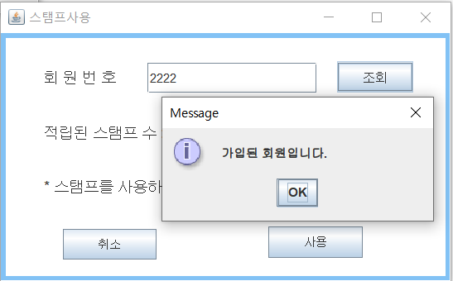
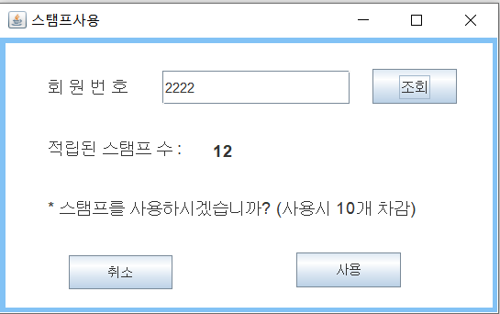
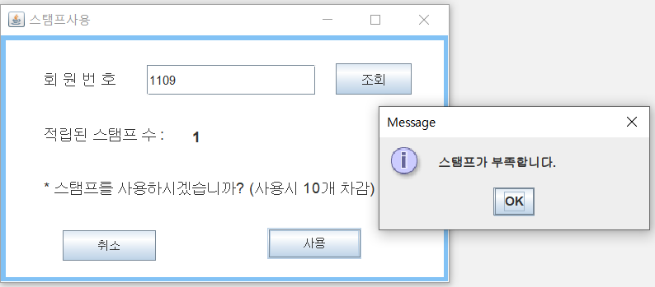
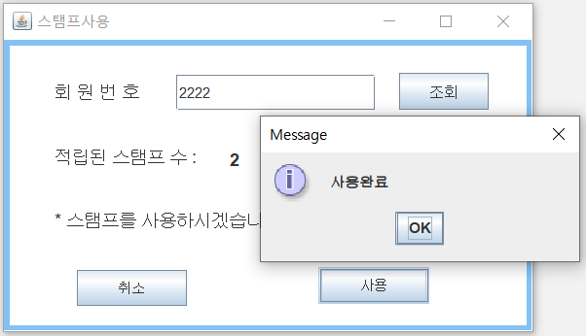
프로그램 매뉴얼_사용자
창업프로젝트실습 Ⅱ - 최종발표
①
②
5.1 스탬프 사용_ 회원인 경우
① : 회원번호를 입력하고 조회 버튼을 누른다. 가입되어 있는 회원이면 적립된 스탬프 수를 출력한다.
② : 사용 버튼을 클릭한다.
③
③ : 적립된 스탬프 수가 10이상이면 , 사용이 완료되고 스탬프 수가 -10이 된다.
③
③ : 적립된 스탬프 수가 10보다 작으면, 사용이 되지 않고 해당 창이 닫힌다.

Slide 18
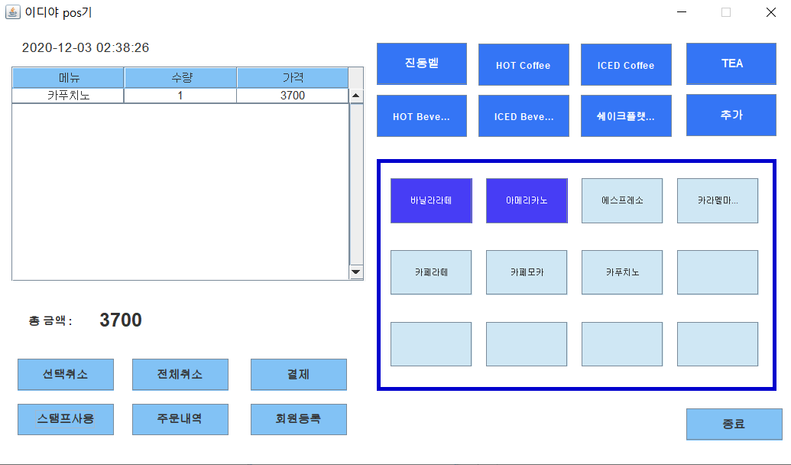
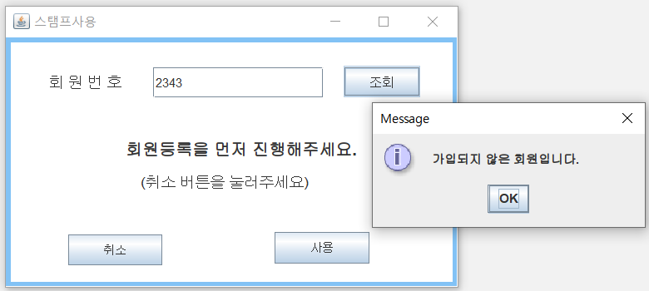
프로그램 매뉴얼_사용자
창업프로젝트실습 Ⅱ - 최종발표
5.2 스탬프 사용_ 회원이 아닌 경우 & 사용 완료
① : 회원번호를 입력하고 조회 버튼을 누른다. 가입되어 있지 않은 회원이면 이를 알려주는 메시지 창을 출력한다..
② : 취소 버튼을 클릭한다.
- 스탬프 사용이 완료되면 스탬프를 사용한 메뉴가 테이블에서 삭제된다.

Slide 19
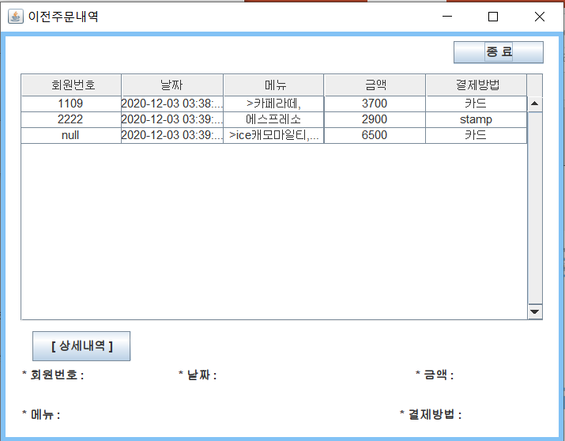

프로그램 매뉴얼_사용자
창업프로젝트실습 Ⅱ - 최종발표
6. 주문 내역 확인
주문 내역 확인을 원하면 주문내역 버튼을 클릭한다.
①
③
① : 이전 주문 내역(회원번호, 날짜, 메뉴, 금액, 결제방법)이 테이블에 표시된다. //앞의 3.1 결제에서 회원 번호를 입력하지 않고 결제를 진행하면 회원 번호란에는 null로 표시된다.
② : 상세내역을 알고 싶은 내역을 테이블에서 클릭한 후, [상세내역] 버튼을 클릭한다.
②
- ③ : 종료 버튼을 클릭하면 해당 창이 닫힌다.

Slide 20
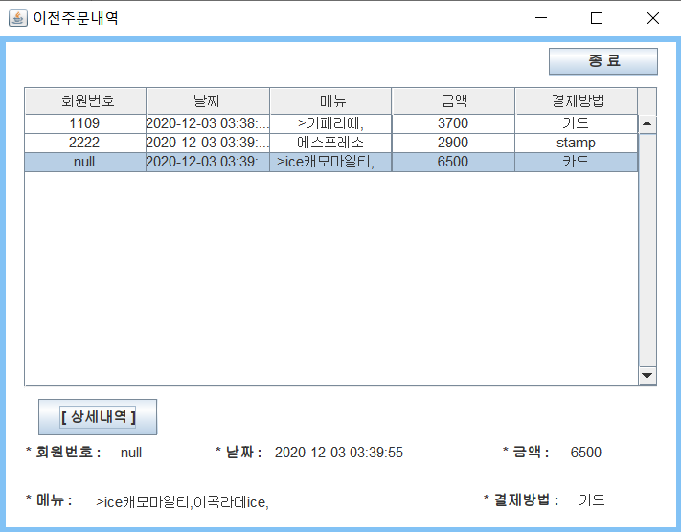
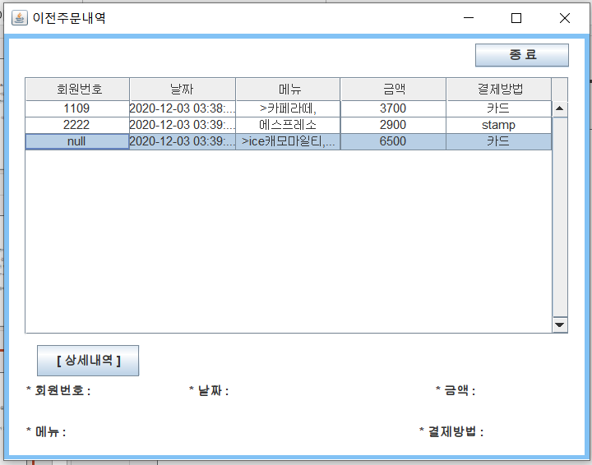
프로그램 매뉴얼_사용자
창업프로젝트실습 Ⅱ - 최종발표
6. 주문 내역 확인 _ 상세 내역
① : 상세 내역을 보고 싶은 주문 내역을 선택한다.
② : [상세내역] 버튼을 클릭한다.
①
선택한 주문 내역의 상세 내역이 표시된다.
종료 버튼을 클릭하여 해당 창을 닫는다.
②

Slide 21
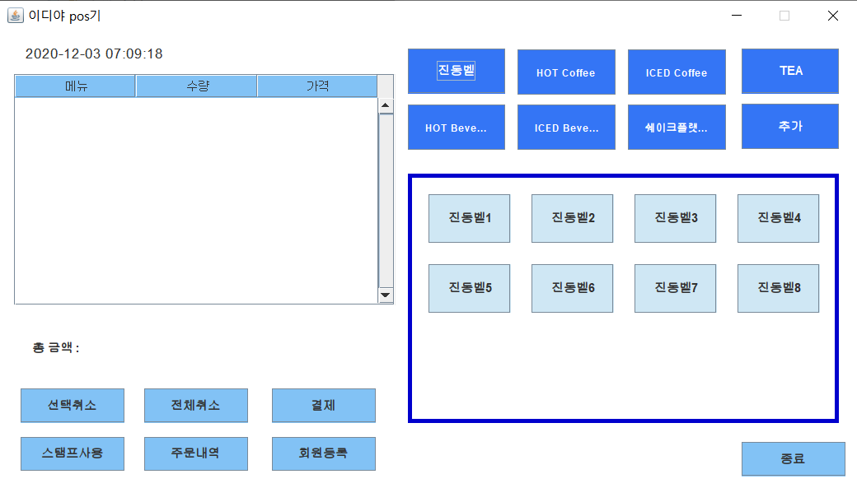
프로그램 매뉴얼_사용자
창업프로젝트실습 Ⅱ - 최종발표
7. 사용자 모드 종료
종료 버튼을 클릭하여 사용자 모드를 종료한다.

Slide 22
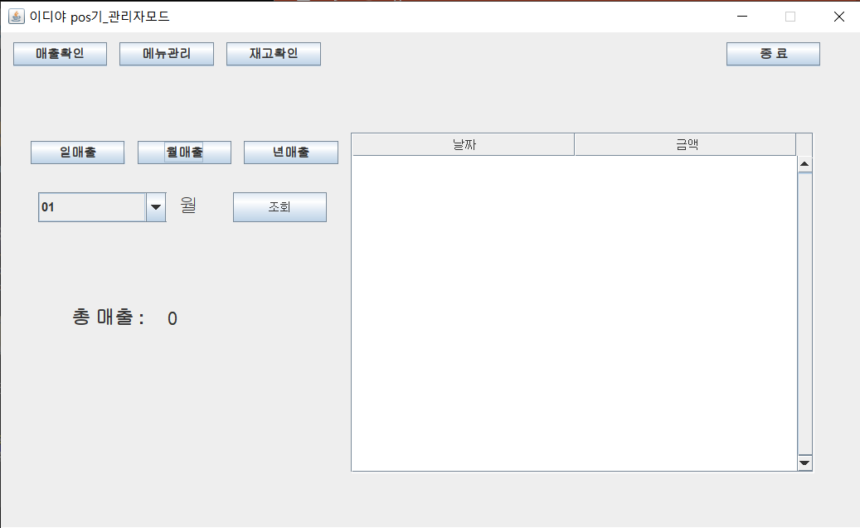
관리자 UI _ 매출확인
창업프로젝트실습 Ⅱ - 최종발표
관리자 제공 기능
종료 버튼
확인하고자 하는 매출을 클릭
일, 월, 년을 선택하는 ComboBox
조회 버튼
매출을 출력하는 JTable
총 매출액 출력

Slide 23
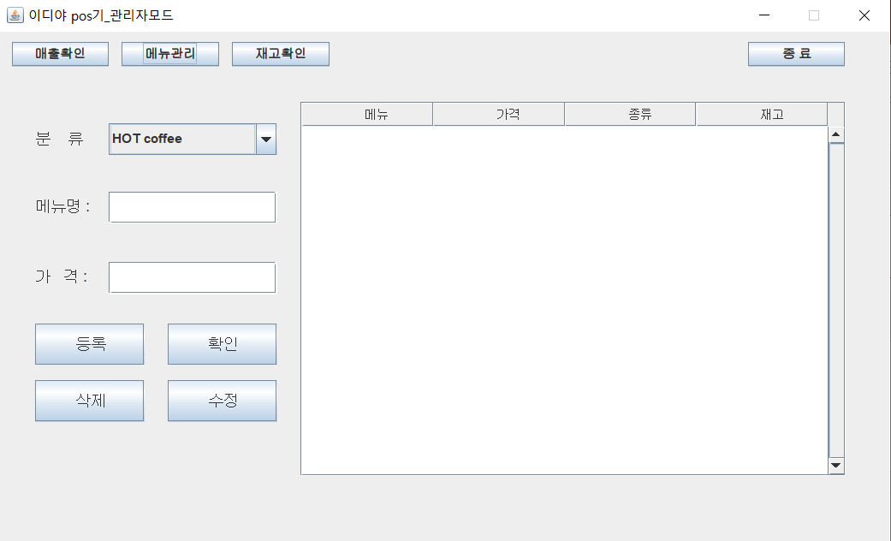
관리자 UI_메뉴관리
창업프로젝트실습 Ⅱ - 최종발표
종료 버튼
분류를 선택하고 메뉴명, 가격을 입력
메뉴를 출력하는 JTable
관리 기능을 선택하는 버튼

Slide 24
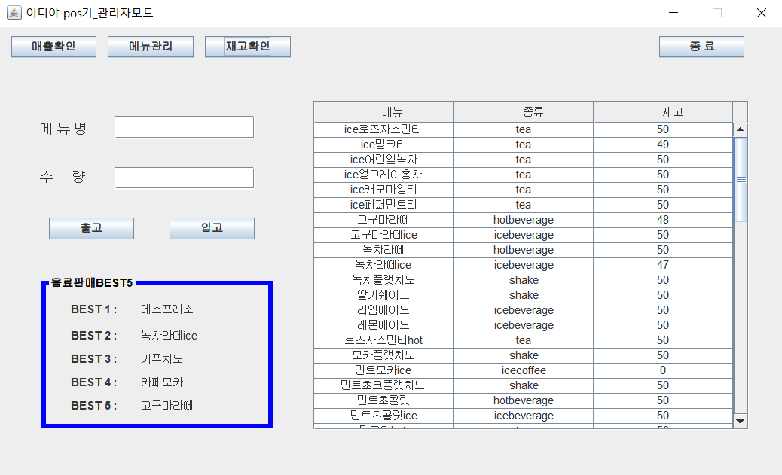
관리자 UI_재고확인
창업프로젝트실습 Ⅱ - 최종발표
종료 버튼
메뉴명과 수량을 입력
출고, 입고 버튼
재고를 출력하는 JTable
가장 많이 판매된 음료 BEST 5를 출력

Slide 25
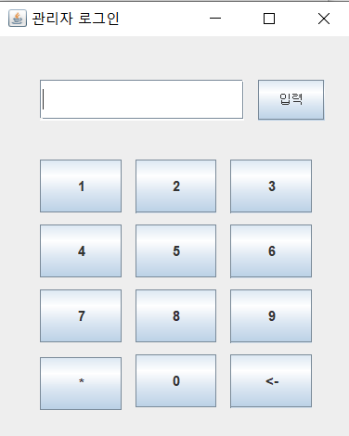
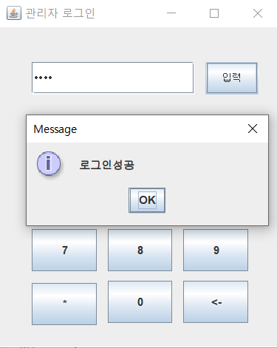
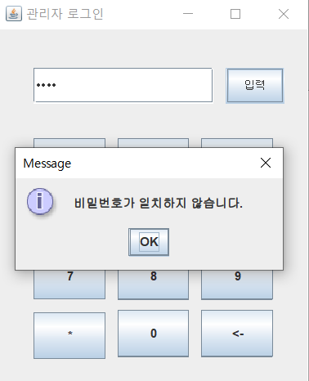
프로그램 매뉴얼_관리자
창업프로젝트실습 Ⅱ - 최종발표
③
①
로그인
- ① : 키 패드를 이용하여 비밀번호를 입력한다.
- ② : 해당 버튼을 클릭하면 입력한 번호를 지운다.
- ③ : 입력 버튼을 클릭하여 로그인을 한다.
②
입력한 번호와 비밀번호가 일치하면 로그인에 성공하고 관리자 모드를 이용할 수 있다.
입력한 번호와 비밀번호가 일치하지 않으면, 비밀번호가 틀렸음을 알려주는 메시지 창을 출력한다.

Slide 26
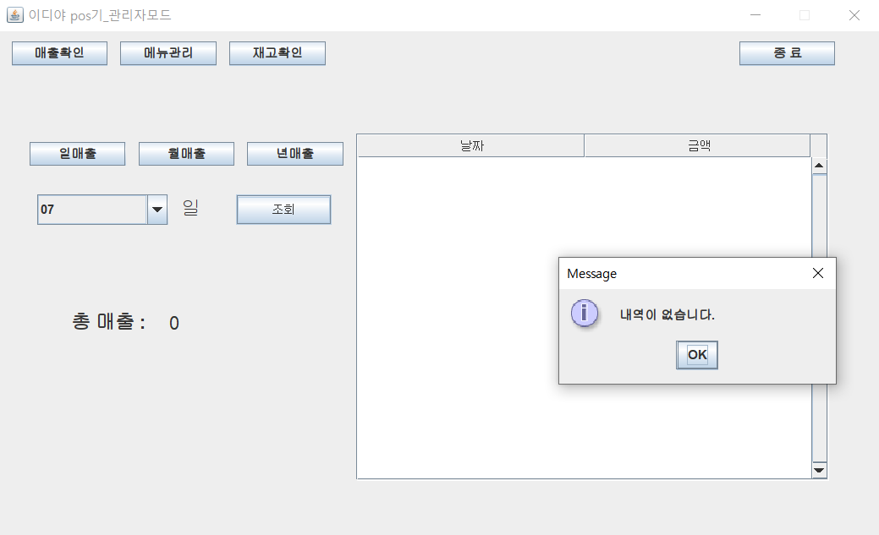
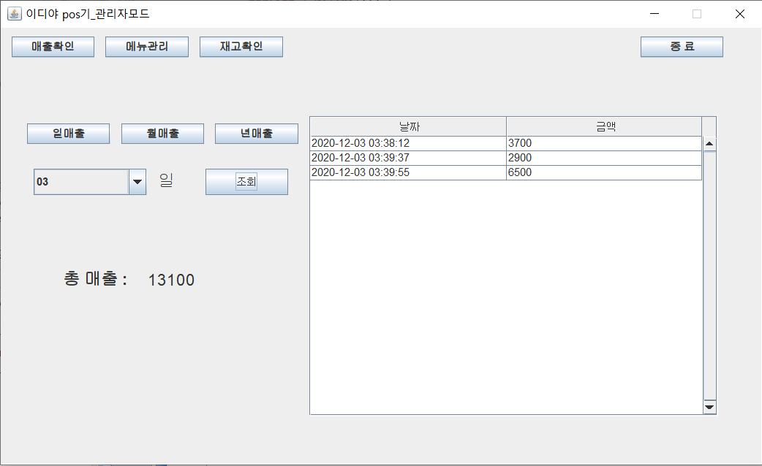
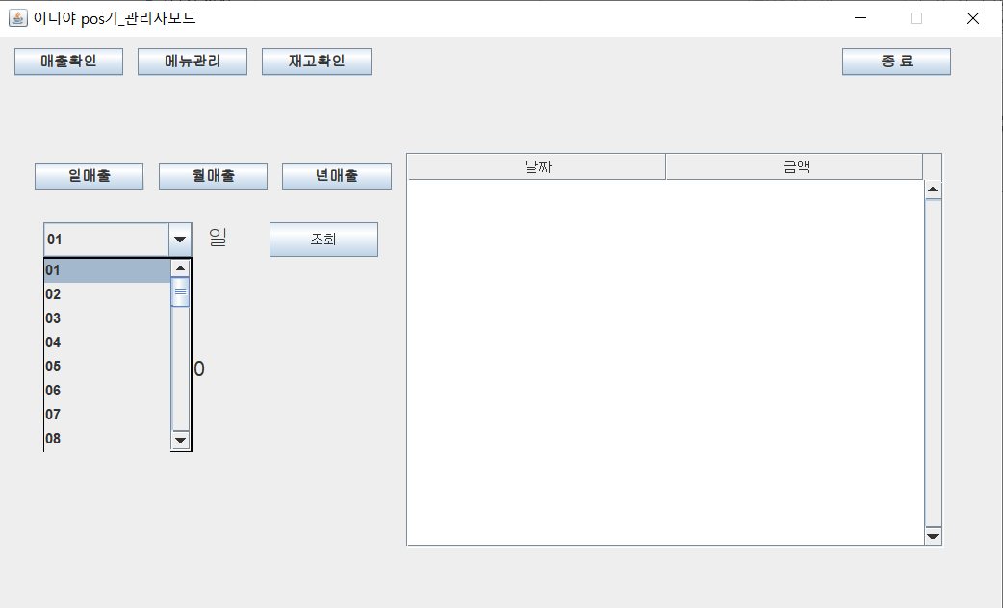
프로그램 매뉴얼_관리자
창업프로젝트실습 Ⅱ - 최종발표
2.1 매출 확인_일 매출
- ① : 일 매출 버튼을 클릭한다.
- ② : 확인하고자 하는 일을 클릭하고, 조회 버튼을 클릭한다.
①
③
- ③ : 선택한 일에 매출이 있으면, 날짜별 매출액을 테이블에 표시하고 총매출액을 출력한다.
②
④
- ④ : 선택한 일에 매출이 없으면, 내역이 없음을 알리는 메시지 창을 출력한다.

Slide 27
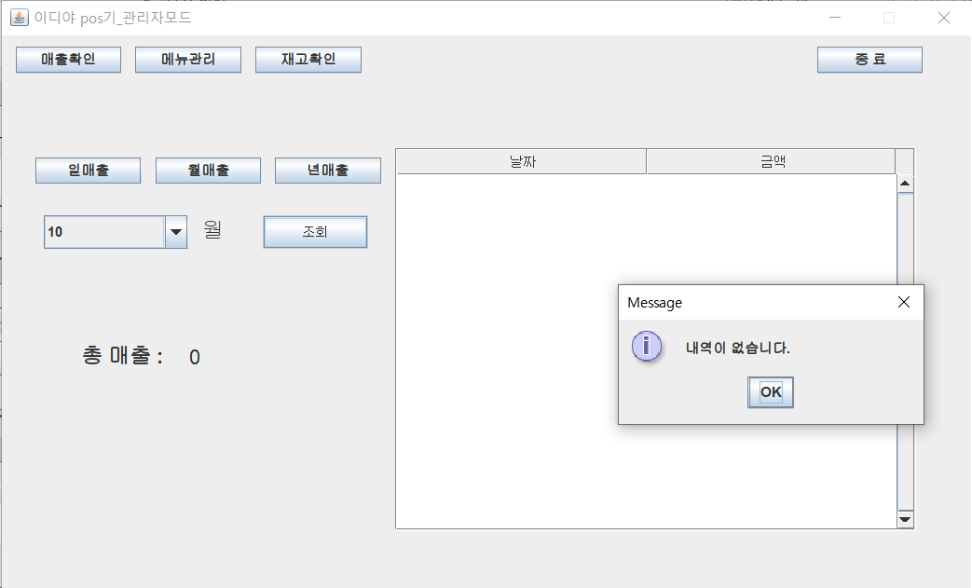

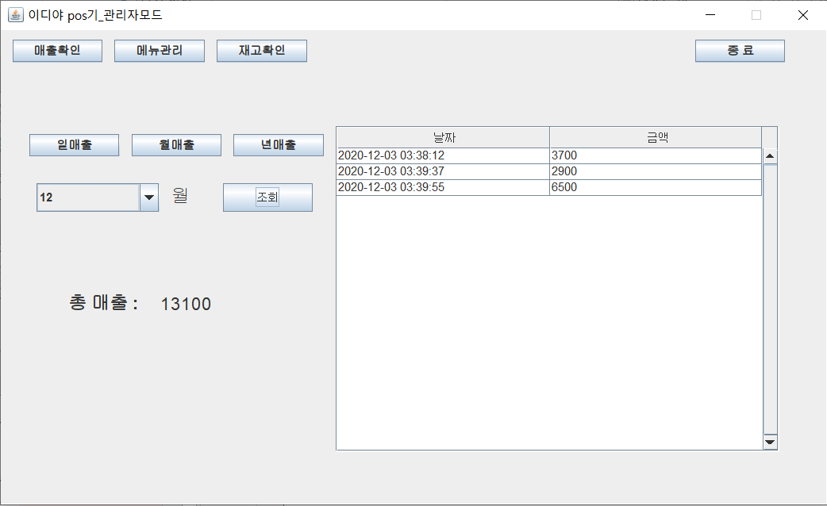
프로그램 매뉴얼_관리자
창업프로젝트실습 Ⅱ - 최종발표
2.2 매출 확인_월 매출
- ① : 월 매출 버튼을 클릭한다.
- ② : 확인하고자 하는 월을 클릭하고, 조회 버튼을 클릭한다.
①
③
②
- ③ : 선택한 월에 매출이 있으면, 날짜별 매출액을 테이블에 표시하고 총매출액을 출력한다.
④
- ④ : 선택한 월에 매출이 없으면, 내역이 없음을 알리는 메시지 창을 출력한다.

Slide 28

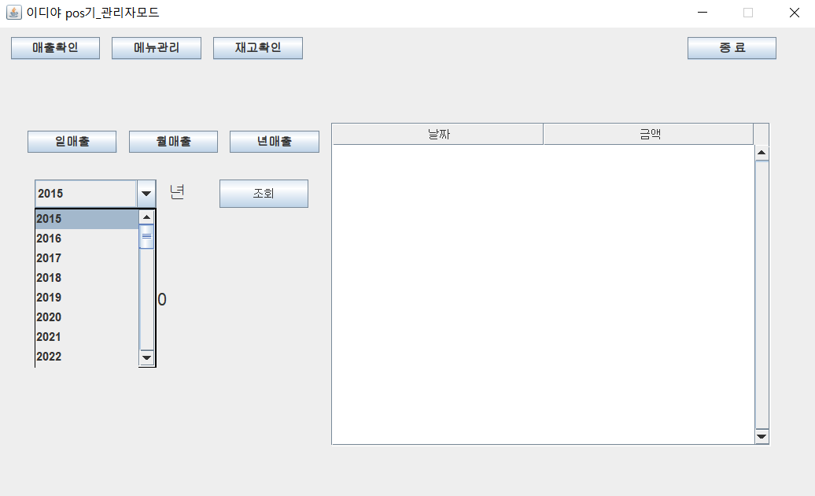
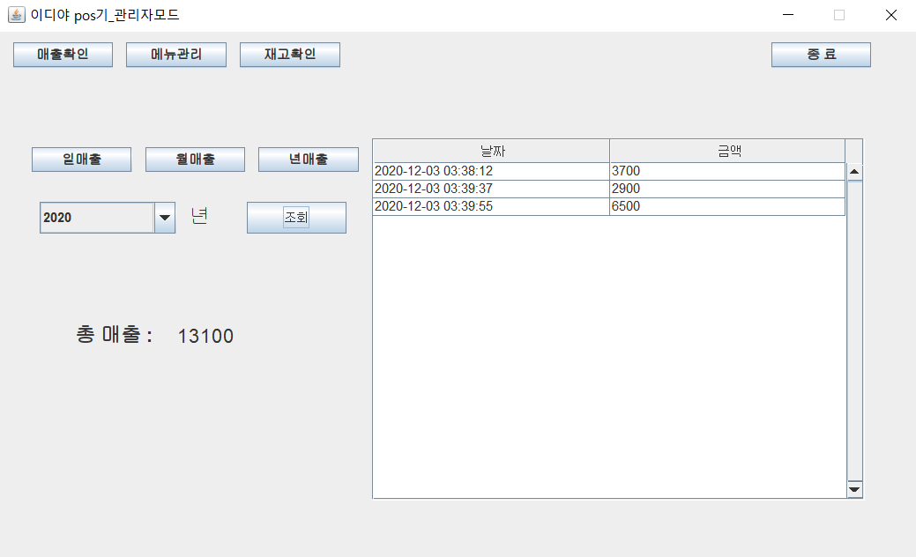
프로그램 매뉴얼_관리자
창업프로젝트실습 Ⅱ - 최종발표
2.3 매출 확인_연 매출
- ① : 연 매출 버튼을 클릭한다.
- ② : 확인하고자 하는 일을 클릭하고, 조회 버튼을 클릭한다.
①
③
- ③ : 선택한 연도에 매출이 있으면, 날짜별 매출액을 테이블에 표시하고 총매출액을 출력한다.
②
④
- ④ : 선택한 연도에 매출이 없으면, 내역이 없음을 알리는 메시지 창을 출력한다.

Slide 29
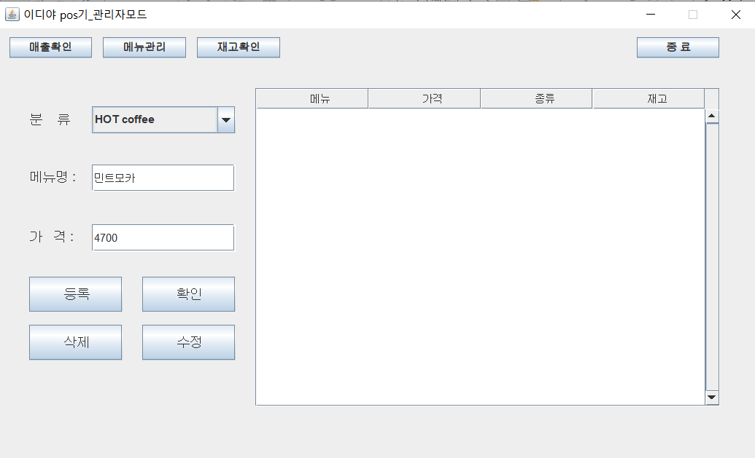
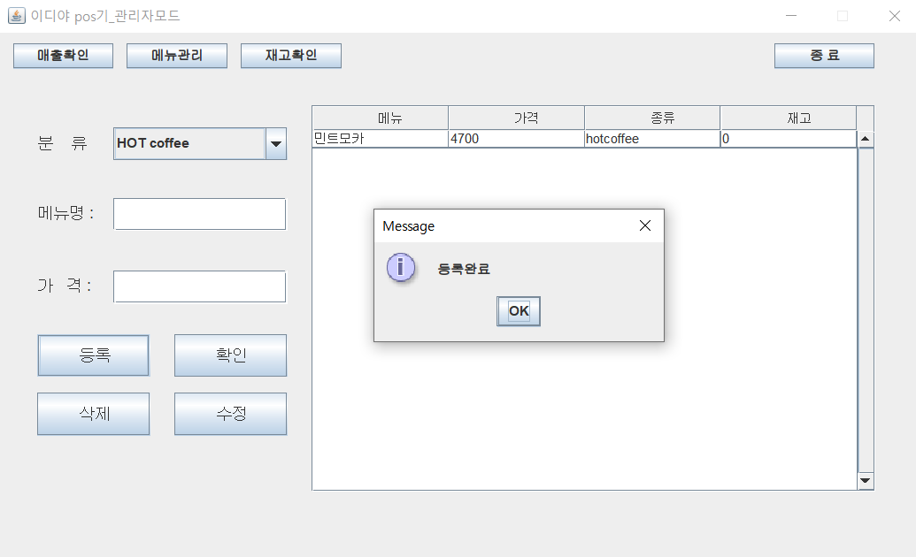
프로그램 매뉴얼_관리자
창업프로젝트실습 Ⅱ - 최종발표
3.1 메뉴관리 _ 메뉴 등록
- ① : 음료 종류를 선택한다.
- ② : 메뉴명과 가격을 입력한다.
- ③ : 등록 버튼을 클릭하여 메뉴를 등록한다.
①
②
해당 메뉴가 등록된 것을 확인할 수 있다.
③

Slide 30
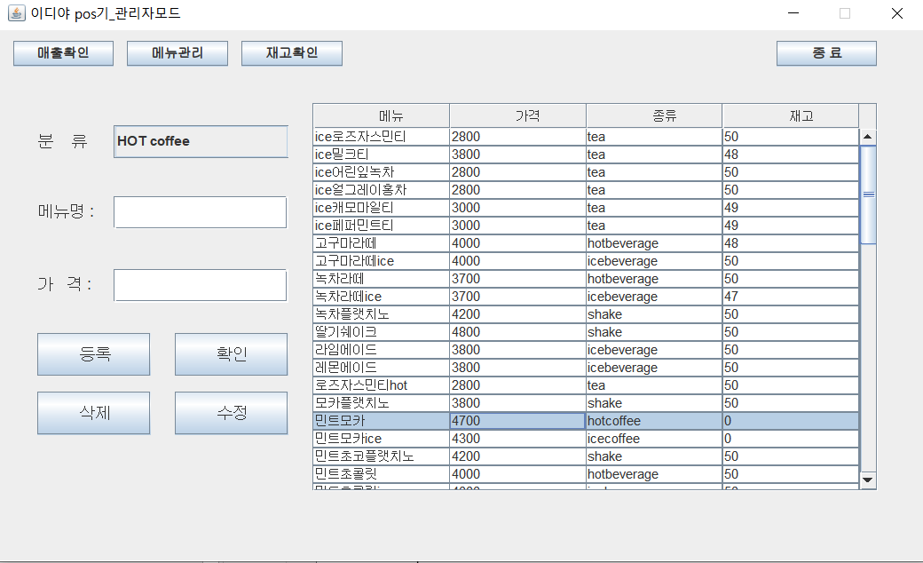
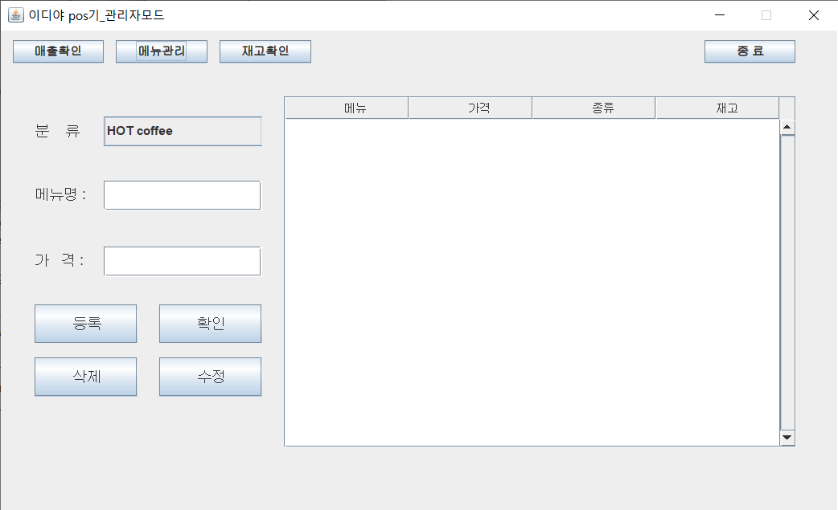
프로그램 매뉴얼_관리자
창업프로젝트실습 Ⅱ - 최종발표
3.2 메뉴관리 _ 메뉴 확인
- 확인 버튼을 클릭한다
메뉴 테이블(DB)에 저장되어 있는 메뉴명, 가격, 종류, 재고를 테이블에 출력한다.

Slide 31
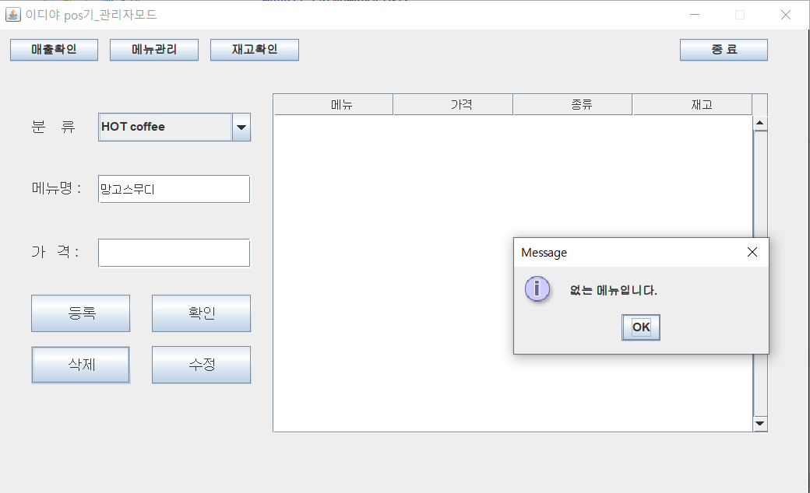


프로그램 매뉴얼_관리자
창업프로젝트실습 Ⅱ - 최종발표
3.3 메뉴관리 _ 메뉴 삭제
- ① : 삭제하고자 하는 메뉴명을 입력한다.
- ② : 삭제 버튼을 클릭한다.
- ③ : 해당 메뉴가 존재하는 메뉴이면 삭제가 완료된다.
①
입력한 메뉴가 존재하지 않는 메뉴이면 이를 알려주는 메시지 창이 표시된다.
②

Slide 32



프로그램 매뉴얼_관리자
창업프로젝트실습 Ⅱ - 최종발표
3.4 메뉴관리 _ 메뉴 금액 수정
- ① : 금액 수정을 원하는 메뉴명과 수정 금액을 입력한다.
- ② : 수정 버튼을 클릭한다.
①
입력한 메뉴가 존재하면, 입력한 가격으로 변경한다.
입력한 메뉴가 없는 메뉴이면, 이를 알려주는 메시지 창을 띄운다.
②

Slide 33

프로그램 매뉴얼_관리자
창업프로젝트실습 Ⅱ - 최종발표
4. 재고 확인
- ① : 메뉴 테이블(DB)에 저장되어 있는 메뉴명, 종류, 재고를 테이블에 출력한다.
- ② : 음료 판매 BEST5를 표시한다.
①
②

Slide 34




프로그램 매뉴얼_관리자
창업프로젝트실습 Ⅱ - 최종발표
4.1 재고 확인 _ 출고
- ① : 출고할 메뉴 명과 수량을 입력한다.
- ② : 출고 버튼을 클릭한다.
①
①에서 입력한 메뉴가 존재하면, 입력한 수량만큼 출고가 된다.
②
①에서 입력한 메뉴가 없는 메뉴이면, 이를 알려주는 메시지 창이 표시된다.

Slide 35



프로그램 매뉴얼_관리자
창업프로젝트실습 Ⅱ - 최종발표
4.2 재고 확인 _ 입고
- ① : 입고할 메뉴 명과 수량을 입력한다.
- ② : 입고 버튼을 클릭한다.
①
①에서 입력한 메뉴가 존재하면, 입력한 수량만큼 입고가 된다.
②
①에서 입력한 메뉴가 없는 메뉴이면, 이를 알려주는 메시지 창이 표시된다.

Slide 36


프로그램 매뉴얼_관리자
창업프로젝트실습 Ⅱ - 최종발표
5. 관리자 모드 종료
종료 버튼을 클릭하여 관리자 모드를 종료한다.
종료 버튼을 클릭하면, 종료할 것인지 다시 한번 묻고, 종료를 원하지 않으면 취소 버튼을, 종료를 원하면 종료 버튼을 클릭한다.

Slide 37
결론
창업프로젝트실습 Ⅱ - 최종발표
* 느낀 점
지난 학기에는 DBMS와 연동하여 자바 프로그램을 구현하는 것에 대해 막연하게 어렵다고만 생각했었습니다. 하지만 이번 프로젝트를 준비하면서 직접 해보니 오히려 DB와 연동하여 프로그램을 구현하는 것이 더 편한 것 같다는 생각이 들었습니다. 이번 겨울방학 동안 자바를 더 공부하여 새로운 프로그램을 구현해볼 수 있도록 노력할 계획입니다.
* 향후 계획 및 보완 사항
관리자 모드에서 회원의 정보를 확인,수정, 삭제하는 기능을 추가할 계획입니다.

Slide 38

창업프로젝트실습 Ⅱ - 최종발표
감사합니다

